Slide 1

UBND PHƯỜNG CƯ BAO
TRƯỜNG MG HOA NGỌC LAN
Lĩnh vực: Phát triển nhận thức
Hoạt động: Làm quen với toán
Chủ đề: MẦM NON
Đề tài: xác định một số hình phẳng đơn giản trong cuộc sống hàng ngày
Đối tượng: Mẫu giáo 5-6 tuổi
Giáo viên: Nguyễn Thị Thanh Nga

Slide 2

Chương trình
“Bé vui học toán”

Slide 3



Slide 4

Phần 1 “Nghe thấu đoán tài”

Slide 5


Hình gì mà lại có đôi
2 dài 2 ngắn đứng ngồi bằng nhau
Hình gì bạn hãy đoán mau
Nhanh nhanh kẻo chậm
Đoán sau hết quà?
5
4
3
2
1
0
Hình chữ nhật

Slide 6
Bao quanh đường thẳng
4 cạnh bằng nhau
Bạn hãy đoán mau
Hình gì thế nhỉ?
Hình vuông
5
4
3
2
1
0

Slide 7
Hình gì lăn được
Lăn ngược lăn xuôi
Rong ruổi khắp nơi
Mà không thấy mệt?
Hình tròn
5
4
3
2
1
0

Slide 8
Hình gì 3 cạnh
Đường thẳng bao quanh
Vốn chẳng biết lăn
Tìm nhanh đoán đúng?
Hình tam giác
5
4
3
2
1
0

Slide 10
Phần 2 “Ai thông minh nhất”

Slide 12
Phần 3 “ Chung sức”

Slide 13

Trò chơi
“Chiếc hộp kỳ diệu”

Slide 14

Trò chơi
“Đội nào nhanh nhất”

Slide 15
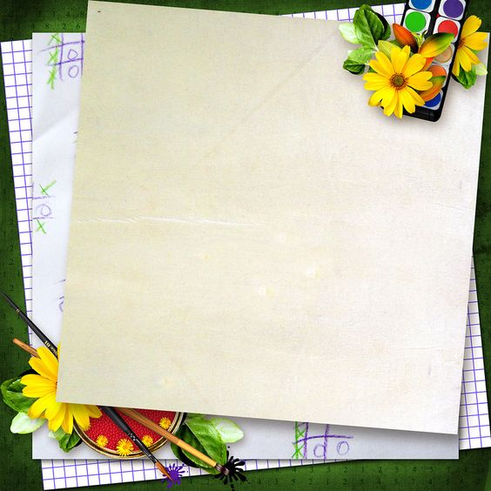
Xin trân trọng cảm ơn !

